Slide 1
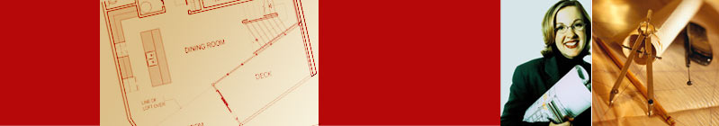

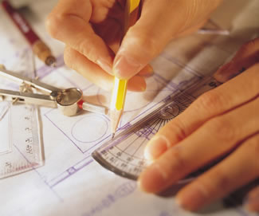

第二章
平面汇交力系
与平面力偶系

Slide 2
主要内容
§2.1 平面汇交力系的合成与平衡的几何法
§2.2 平面汇交力系的合成与平衡的解析法
§2.3 平面力偶系

Slide 3
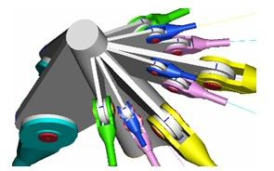
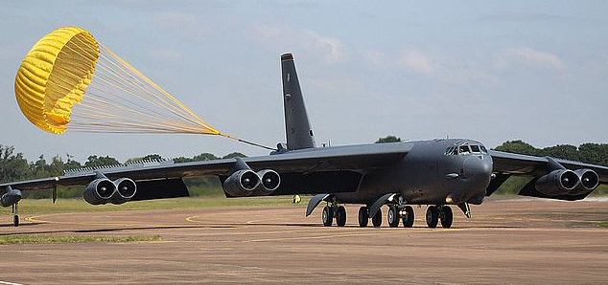
汇交力系：各力的作用线都汇交于一点的力系
平面汇交力系
各个力作用于一点？
空间汇交力系
平面共点力系
桅杆顶部
减速伞绳

Slide 4
§2.1 平面汇交力系的合成与平衡的几何法
1.平面汇交力系的合成（几何法）----力的多边形法则
力的多边形法则：把力系中各个力矢首尾相连，得到一个力的多边形。这个力多边形的封闭边（即由第一个力矢的起点指向最后一个力矢的终点的矢量，称为力多边形的封闭边）的大小和方向为合力的大小和方向；合力的作用线通过汇交点。

Slide 5
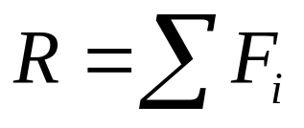
§2.1 平面汇交力系的合成与平衡的几何法
F3
F2
F2
F4
F4
F3
F1
F1
O
R
O
R
力多边形的不唯一性
结论：
1).平面汇交力系可以合成为一个合力,合力的作用线通过汇交点。
2).合力矢的大小和方向由各力矢所构成的力的多边形的封闭边所决定。

Slide 6
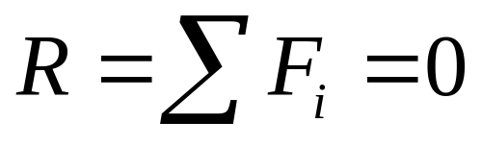
§2.1 平面汇交力系的合成与平衡的几何法
2.平面汇交力系的平衡（几何条件）
平面汇交力系平衡的充分必要条件是该力系的合力等于零，即：
此时力多边形自行封闭

Slide 7
§2.1 平面汇交力系的合成与平衡的几何法
例 题 2-1
F
图a所示是汽车制动机构的一部分。司机踩到制动蹬上的力F=212 N，方向与水平面成a = 45°角。当平衡时，DA铅直，BC水平，试求拉杆BC所受的力。已知EA=24 cm， DE=6 cm(点E在铅直线DA上) ，又B ，C ，D都是光滑铰链，机构的自重不计。
A
α
24cm
B
E
C
O
6cm
D
(a)

Slide 8

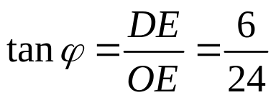
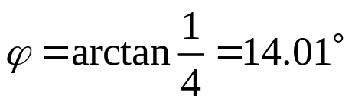
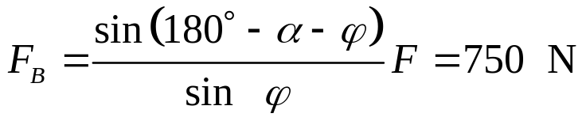
§2.1 平面汇交力系的合成与平衡的几何法
例 题 2-1
解：
几何法
A
F
1.取制动蹬ABD作为研究对象，并画出受力图。
2.作出相应的力多边形。
α
B
E
3. 由图b几何关系得：
O
ϕ
F_{B}
F_{D}
D
(b)
4 .由力三角形图c可得：
I
F_{D}
F
J
α
ϕ
K
F_{B}
(c)

Slide 9
§2.1 平面汇交力系的合成与平衡的几何法
例 题 2-2
水平梁AB中点C作用着力F，其大小等于2 kN，方向与梁的轴线成60º角，支承情况如图a 所示，试求固定铰链支座A和活动铰链支座B的约束力。梁的自重不计。
F
60º
B
A
C
30º
a
a
(a)

Slide 10
§2.1 平面汇交力系的合成与平衡的几何法
例 题 2-2
解：
D
1.取梁AB作为研究对象。
F
A
60º
B
2.画出受力图。
C
F_{A}
F_{B}
30º
3.作出相应的力多边形。
(b)
4.由力多边形解出：
E
F_{A} = F cos30°=17.3 kN
F_{B} = F sin30°=10 kN
F_{B}
60º
F
K
30º
F_{A}
H
(c)

Slide 11

§2.1 平面汇交力系的合成与平衡的几何法
例 题 2-3
如图轧路碾子自重G = 20 kN，半径 R = 0.6 m，障碍物高h = 0.08 m碾子中心O处作用一水平拉力F，试求: (1)当水平拉力F = 5 kN时，碾子对地面和障碍物的压力；(2)欲将碾子拉过障碍物，水平拉力至少应为多大；(3)力F 沿什么方向拉动碾子最省力，此时力F为多大。
R
F
O
B
A
h

Slide 12


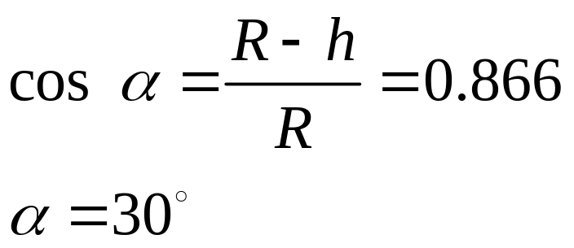
§2.1 平面汇交力系的合成与平衡的几何法
(1)当水平拉力F = 5 kN时，碾子对地面和障碍物的压力；
解：
R
(a)选碾子为研究对象，受力分析
F
O
(b)各力组成平面汇交力系，根据平衡的几何条件，力G ， F ， F_{A}和F_{B}组成封闭的力多边形。
B
A
h
(a)
F_{B}
F
O
(c)由已知条件可求得
G
G
F_{A}
F_{B}
B
A
F
F_{A}
(b)
(c)

Slide 13
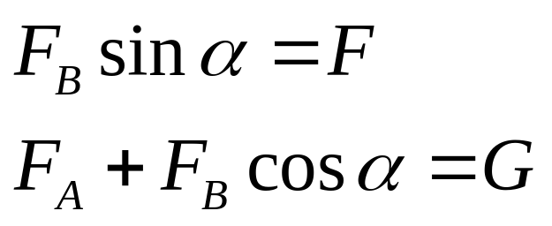
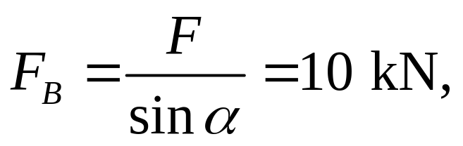
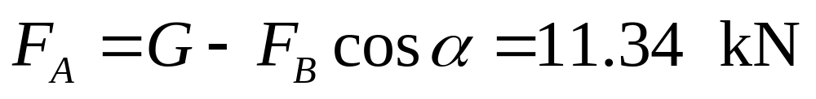
§2.1 平面汇交力系的合成与平衡的几何法
(1)当水平拉力F = 5 kN时，碾子对地面和障碍物的压力；
R
(d)由力多边形中各矢量的几何关系可得
F
O
B
A
h
F_{B}
(a)
G
F
O
F_{A}
G
F_{B}
F
B
A
(c)
F_{A}
(b)

Slide 14

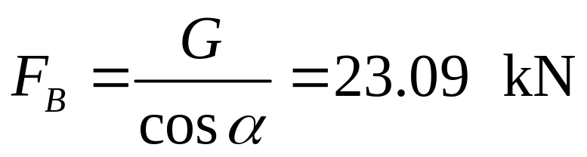


§2.1 平面汇交力系的合成与平衡的几何法
(2)欲将碾子拉过障碍物，水平拉力至少应为多大；
碾子能越过障碍的力学条件是 F_{A}=0， 得封闭力三角形abc。
F
O
G
F_{B}
B
A
F_{A}
a
F_{B}
F_{B}
G
G
F_{A}
c
b
F
F

Slide 15
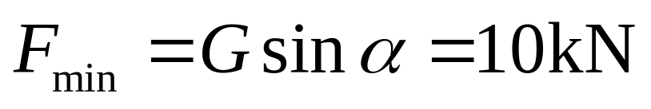
§2.1 平面汇交力系的合成与平衡的几何法
(3)力F 沿什么方向拉动碾子最省力，此时力F为多大
a
F
O
G
F_{B}
F_{B}
B
A
G
F_{A}
F_{min}
c
b
F
拉动碾子的最小力为

Slide 16
§2.2 平面汇交力系的合成与平衡的解析法
1.力在坐标轴上的投影与力沿轴的分解
力向坐标轴的投影是代数量
力沿坐标轴方向的分量是矢量

Slide 17
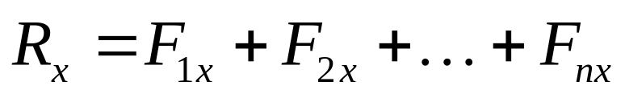
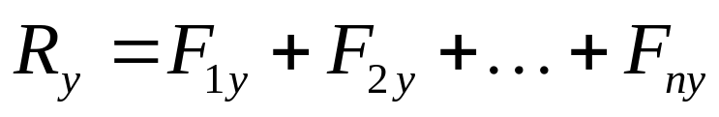
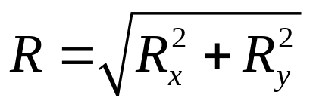
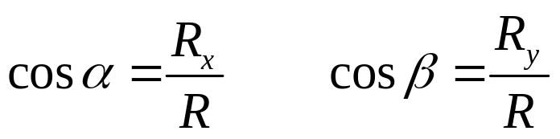
§2.2 平面汇交力系的合成与平衡的解析法
2.合成的解析法
合力投影定理:
平面汇交力系的合力在某一轴上的投影等于各分力在同一轴上投影的代数和。
y
F4
F3
F1
F2
R
x
a
b
c
e
d
ae=ab+bc+cd-de

Slide 18
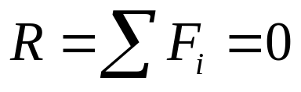


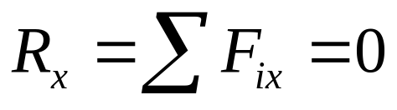
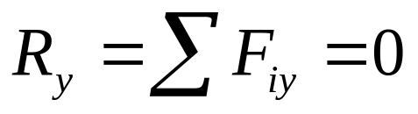
§2.2 平面汇交力系的合成与平衡的解析法
3.平衡的解析条件
平面汇交力系平衡的充分必要条件是
将此式向
轴和
轴投影或由上式可得：
平衡方程
充要条件
力系中所有各力在两个相互垂直的坐标轴上的投影的代数和均等于零
平衡

Slide 19


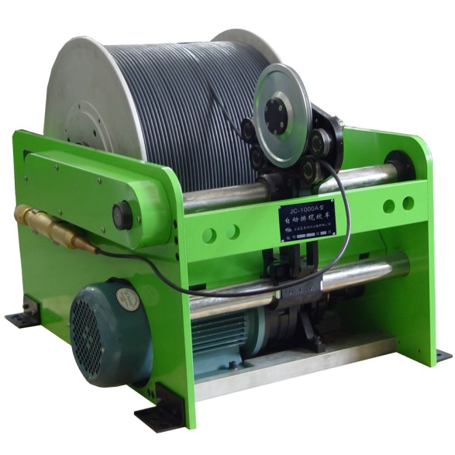
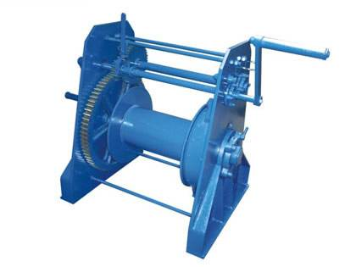
§2.2 平面汇交力系的合成与平衡的解析法
例 题 2-5
如图所示，重物G =20 kN，用钢丝绳挂在支架的滑轮B上，钢丝绳的另一端绕在铰车D上。杆AB与BC铰接，并以铰链A，C与墙连接。如两杆与滑轮的自重不计并忽略摩擦和滑轮的大小，试求平衡时杆AB和BC所受的力。
A
D
B
G
C

Slide 20

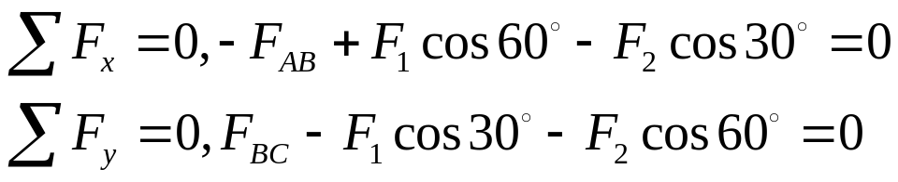

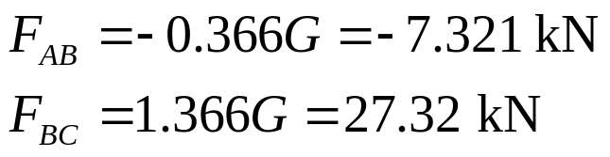

§2.2 平面汇交力系的合成与平衡的解析法
例 题 2-5
A
解：
取滑轮B为研究对象，忽略滑轮的大小，画受力图。
D
B
列写平衡方程
G
y
C
解方程得杆AB和BC所受的力:
F_{AB}
F_{BC}
B
F₂
x
F₁

Slide 21
§2.2 平面汇交力系的合成与平衡的解析法
例 题 2-5
约束力F_{AB}为负值，说明该力实际指向与图上假定指向相反。即杆AB实际上受压力。
解析法的符号法则：当由平衡方程求得某一未知力的值为负时，表示原先假定的该力指向和实际指向相反。

Slide 22
§2.2 平面汇交力系的合成与平衡的解析法
例 题 2-6
梯长AB =l ，重G =100 N，重心假设在中点C，梯子的上端A靠在光滑的端上，下端B放置在与水平面成40°角的光滑斜坡上，求梯子在自身重力作用下平衡时，两端的约束力以及梯子和水平面的夹角θ。
A
C
B
θ
40°

Slide 23
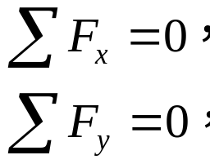
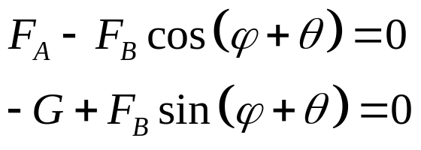
§2.2 平面汇交力系的合成与平衡的解析法
例 题 2-6
解：
梯子受三力平衡，由三力汇交定理可知,它们交于D点。
y
F_{A}
A
D
x
θ
1.求约束力。
40°
ϕ
C
B
列平衡方程：
θ
E
40°
F_{B}
G
联立求解，考虑到 ϕ +θ = 90°−40° = 50° ，得
F_{A}=83.9 N，F_{B}=130.5 N

Slide 24

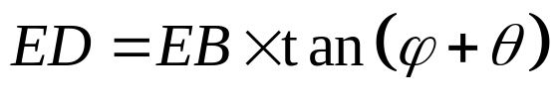
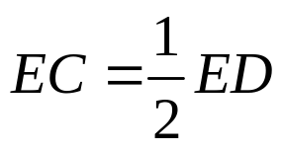
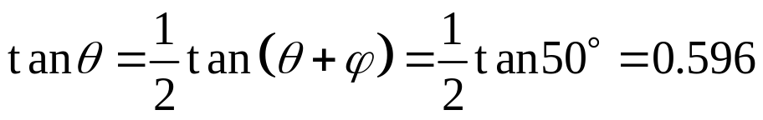

§2.2 平面汇交力系的合成与平衡的解析法
例 题 2-6
y
2.求角θ。
F_{A}
A
D
角θ可由三力汇交的几何关系求出。
x
θ
40°
ϕ
由直角三角形BEC和BED，有
C
B
E
θ
G
40°
F_{B}
已知C是AB中点，DE是平行四边形ADBE的对角线，所以C也是DE的中点。

Slide 25
小 结
平面汇交力系的合成与平衡的几何法
合力---力多边形的封闭边
平衡条件---力多边形自行封闭
平面汇交力系的合成与平衡的解析法
合力---合力投影定理
平衡条件---

Slide 26
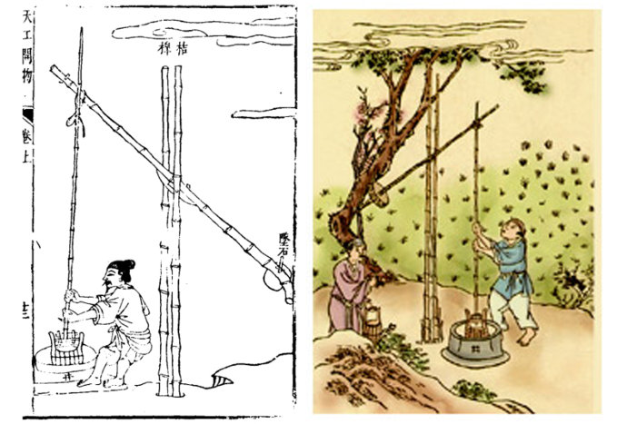
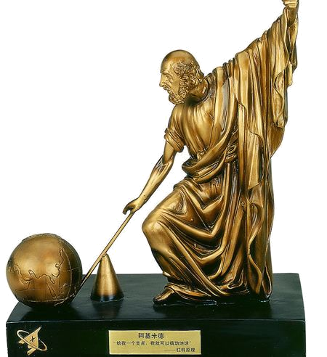
§2.3 平面力偶系
桔槔（商代）
使物体产生转动效应--力矩
阿基米德

Slide 27
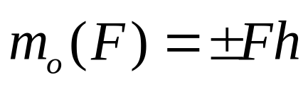
§2.3 平面力偶系
一、力对点的矩
F
矩心
O
力矩作用面
h
力臂
转向
大小
1.定义：
力对点的矩是一个代数量，它的绝对值等于力的大小
与力臂的乘积，它的正负可按下法确定，力使物体绕
矩心逆时针转向时为正，反之为负。

Slide 28



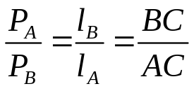
§2.3 平面力偶系
2.平面汇交力系的合力矩定理
平面汇交力系的合力对于平面内任一点的矩
等于力系中诸力对同一点的矩的代数和，即：
3.两个同向平行力的合成
两个同向平行力可以合成为一个合力，合力的
大小等于两个分力大小的和，其方向与这两个
分力的方向相同，其作用线在这两个分力的作
用线之间，且到分力的作用线的距离与这两个
分力的大小成反比。

Slide 29







平面力偶系
加减平衡力系原理
力的平行四边形法则
力的可传性
B
力的平行四边形法则
C
A
力的可传性
平面汇交力系的合力矩定理

Slide 30

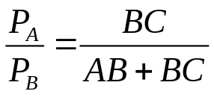
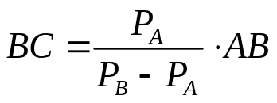
§2.3 平面力偶系
4.两个反向平行力的合成
两个大小不等的反向平行力可以合成为一个合
力，其大小等于两个分力的大小差，且与较大
的分力同向，合力的作用线在较大的分力的作
用线的外侧，且到分力作用线的距离与分力的
大小成反比。
A
B
C

Slide 31





§2.3 平面力偶系
二、力偶与力偶矩
1.力偶的定义
由两个等值反向不共线的平行力组成
的力系称为力偶，用
表示。
B
d
A
C
力偶臂：力偶中两个力的作用线之间的垂直距
离d称为该力偶的力偶臂。
力偶的作用面：力偶所在的平面称为力偶的作用面。
力偶矩：力偶中一个力的大小与力偶臂的乘积，并
取以正负号，称为该力偶的力偶矩。
表示为：

Slide 32
§2.3 平面力偶系
2.力偶的基本特性
不能合成一个合力，本身不能平衡，也不能被一个
力平衡，它只能由力偶来平衡。
对物体只能产生转动效应，不能产生移动效应，即
只能原地转动。
组成力偶的两个力对其作用面内任一点的矩的代数
和恒等于该力偶的力偶矩。
力偶的两个力在同一坐标轴上的投影之和为零。
3.力偶等效变换的性质
力偶可以在其作用面内任意移动，而不改变它对
刚体的作用效应。
只要保持力偶矩不变，可以同时改变力偶中力的
大小和力偶臂的长短而不改变力偶对刚体的作用
效果。

Slide 33
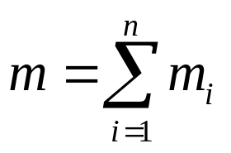
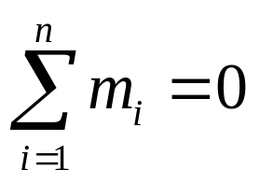
§2.3 平面力偶系
4.平面力偶的等效定理
同一平面内两个力偶等效的充分必要条件是：它们的
力偶矩相等。
三、平面力偶系的合成与平衡
1.合成
平面力偶系可以合成一个合力偶，合力偶矩等于力偶系
中各力偶矩的代数和，即
2.平衡
平面力偶系平衡的充分必要条件：力偶系中各力偶矩的
代数和等于零，即

Slide 34
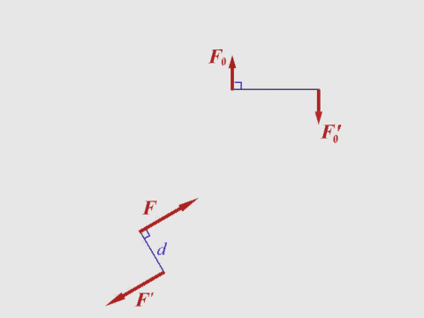
同平面内力偶等效定理证明
 动画

Slide 35
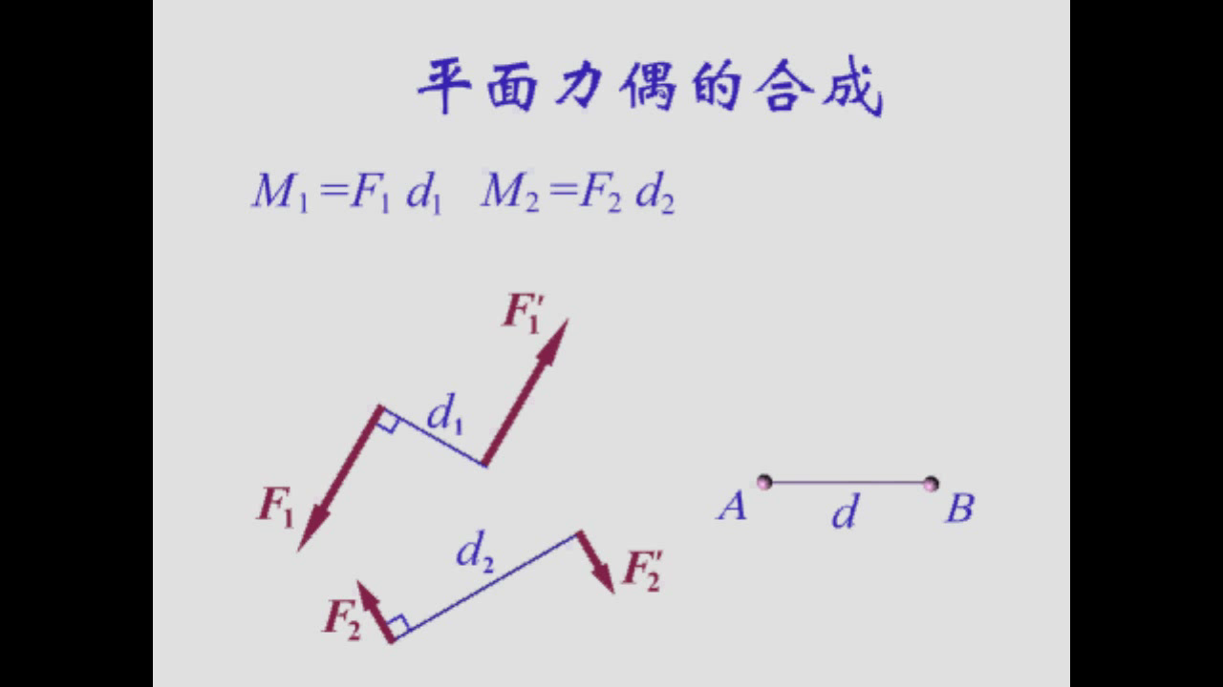
平面力偶系的合成
 动画

Slide 36

力偶实例
 动画

Slide 37
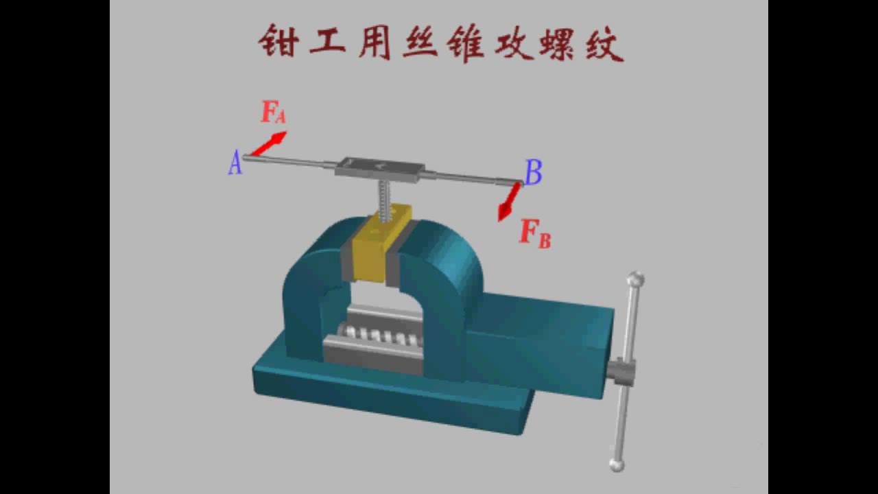
力偶实例
 动画

Slide 38

§2.3 平面力偶系
例 题 2-7
横梁AB长l，A端用铰链杆支撑，B端为铰支座。梁上受到一力偶的作用，其力偶矩为M，如图所示。不计梁和支杆的自重，求A和B端的约束力。
M
A
B
l
D

Slide 39
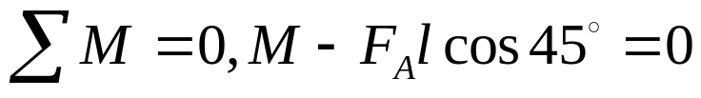
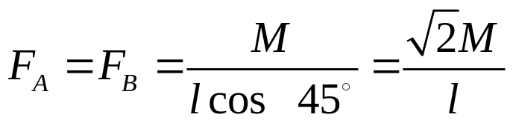
§2.3 平面力偶系
例 题 2-7
解：
选梁AB为研究对象。梁所受的主动力为一力偶，AD是二力杆，因此A端的约束力必沿AD杆。根据力偶只能与力偶平衡的性质，可以判断A与B 端的约束力F_{A} 和F_{B} 构成一力偶，因此有：
F_{A} = − F_{B} 。梁AB受力如图。
M
A
B
l
D
F_{A}
列平衡方程：
M
A
B
F_{B}
解得

Slide 40
§2.3 平面力偶系
例 题 2-8
如图所示的铰接四连杆机构OABD，在杆OA和BD上分别作用着矩为M₁和M₂的力偶，而使机构在图示位置处于平衡。已知OA=r，DB=2r，α=30°，不计杆重，试求M₁和M₂间的关系。
B
A
α
M₂
M₁
O
D

Slide 41
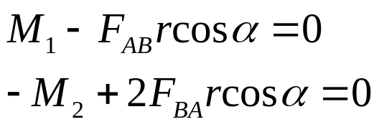

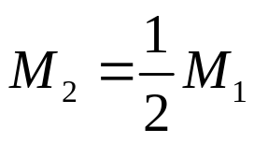
§2.3 平面力偶系
例 题 2-8
解：
B
因为杆AB为二力杆，故其反力F_{AB}和F_{BA}只能沿A，B的连线方向。
A
α
分别取杆OA和DB为研究对象。因为力偶只能与力偶平衡，所以支座O和D的约束力F_{O} 和F_{D} 只能分别平行于F_{AB} 和F_{BA} ，且与其方向相反。
M₂
M₁
O
D
写出杆OA和DB的平衡方程： ∑M = 0
F_{BA}
B
F_{AB}
A
M₂
因为
M₁
F_{O}
O
D
所以求得
F_{D}

Slide 42

§2.3 平面力偶系
例 题 2-9
C
如图所示机构的自重不计。圆轮上的销子A放在摇杆BC上的光滑导槽内。圆轮上作用一力偶，其力偶矩为M₁=2 kN·m ， OA = r =0.5 m。图示位置时OA与OB垂直，角α=30º , 且系统平衡。求作用于摇杆BC上的力偶的矩 M₂ 及铰链O，B处的约束反力。
M₂
A
r
O
M₁
B

Slide 43


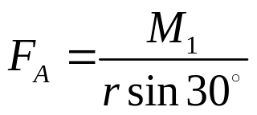
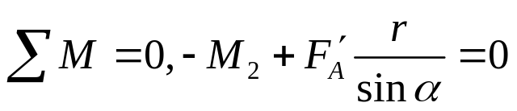




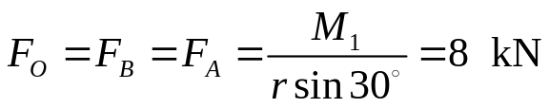
§2.3 平面力偶系
例 题 2-9
解：
先取圆轮为研究对象，因为力偶只能与力偶平衡，所以，力F_{A} 与F_{O} 构成一力偶，故
F_{A}= –F_{O}。
F_{A}
A
O
M₁
F_{O}
解得
C
M₂
再取摇杆BC为研究对象。
A
其中
解得
F_{B}
B

Slide 44
作业：
2-13, 2-14, 2-16

